Slide 1
运算放大器电路
的分析、设计与仿真

Slide 2
理想放大电路
1. 电压放大倍数A_{Od}=∞
2. 差模输入电阻R_{id}=∞
3. 输出电阻Ro=0
4. 带宽足够大∞

Slide 3
多级放大电路构成集成运算放大器
+U_{CC}
第2级
R_{C3}
R_{C}
R_{C}
R_{E3}
T₇
T₁₀
T₅
T₆
–
T₁
T₂
R_{E4}
R_{L}
E
T₈
+
R_{E5}
R_{E2}
T₉
T₁₁
R_{C4}
第1级：差动放大器
差动放大器
-U_{EE}
第3级：单管放大器
第4级：互补对称射极跟随器

Slide 4
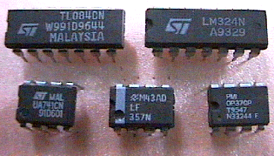
6.1 集成运算放大器

Slide 5
6.1 集成运算放大器
理想运放：
r_{i} 大: 几十kΩ ∼ 几百 kΩ
r_{i} → ∞
带宽很大
带宽 → ∞
r_{o} 小：几十 ∼ 几百Ω
r_{o} → 0
A _{o} 很大: 10⁴ ∼ 10⁷
A_{o} → ∞
实际集成运放的特性很接近理想集成运放。

Slide 6
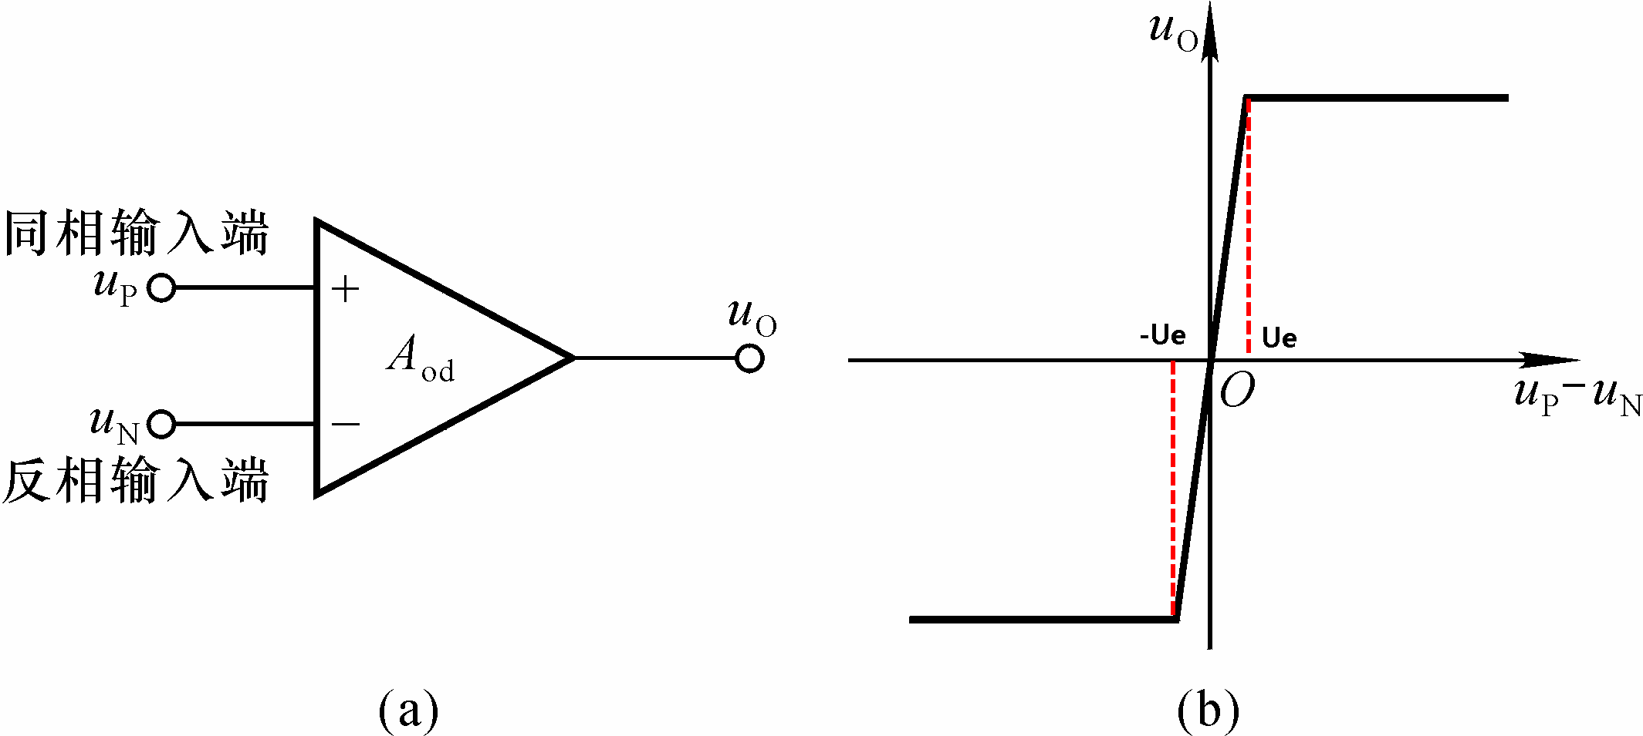

6.1 集成运放的电压传输特性
V₊
+
uo
集成运放的符号和电压传输特性
A
V₋
-
国标符号

Slide 7
6.1 集成运放的电压传输特性
u_{o}=A_{od} (u_{P}-u_{N})
A_{od}差模开环放大倍数
u_{p}-u_{N} >ue,u_{o}=+U_{OM}
电压传输特性
u_{p}-u_{N}<- ue,u_{o}=-U_{OM}

Slide 8
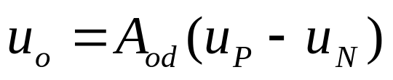
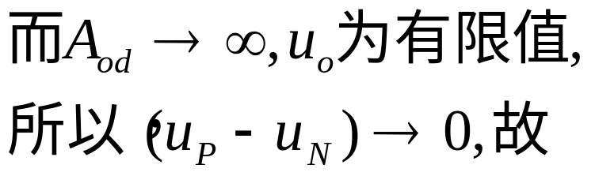
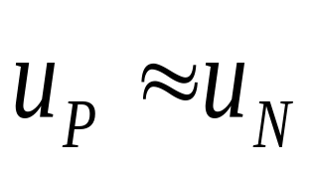
6.1 集成运放的工作特点
1，集成运放工作于线性区
电压传输特性
“虚短”：运放的同相输入端和反相输入端的电位“无穷”接近，好象短路一样，但却不是真正的短路。

Slide 9
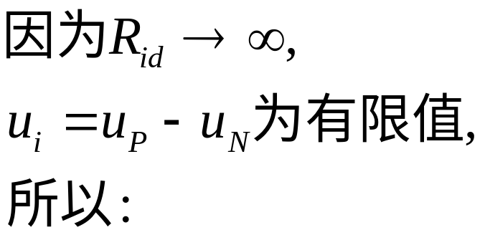
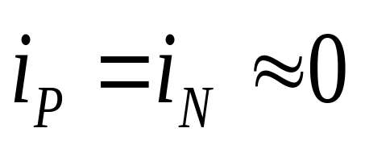
6.1 集成运放的工作特点
1，集成运放工作于线性区
电压传输特性
“虚断”：运放的同相输入端和反相输入端的电流趋于0，好象断路一样，但却不是真正的断路。

Slide 10
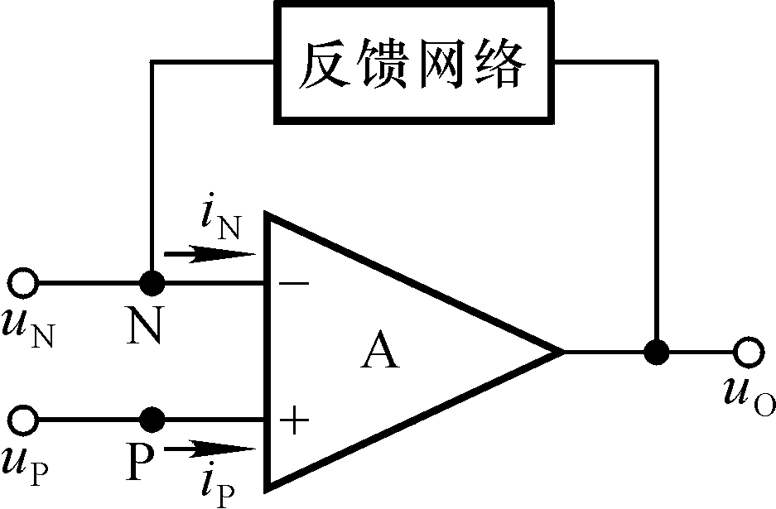
6.1 集成运放的工作特点
理想运放工作于线性区，因其放大倍数趋于无穷大，所以在输入端只要加一个无穷小的电压，其输出就会超出其线性工作区，因此，只有电路引入负反馈，才能使其工作于线性区。

Slide 11
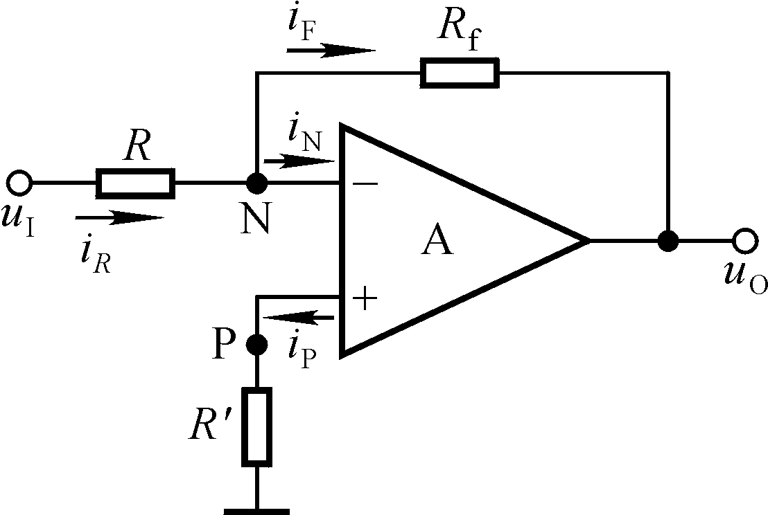
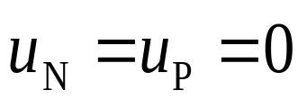
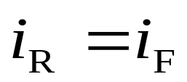
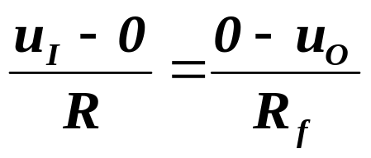
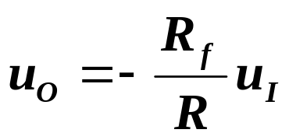
6.2 工作于线性区集成运放的
三个基本典型电路
（1）反相比例运算电路
虚短
虚断
特点：输入电阻大为R，输出电阻小

Slide 12
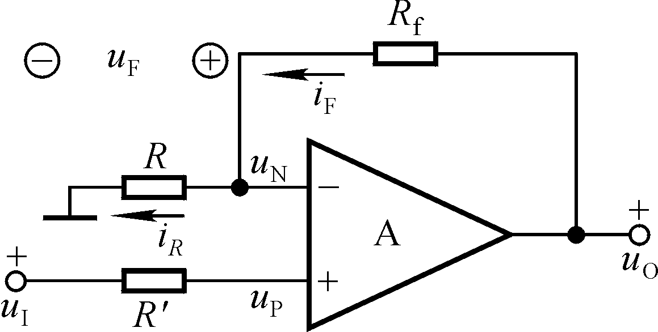
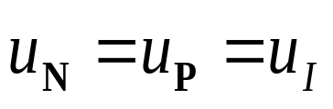
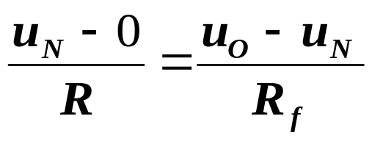
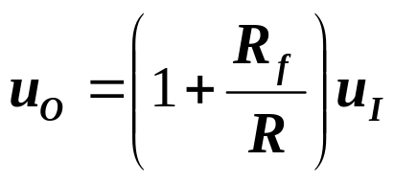
6.2 工作于线性区集成运放的典型电路
（2）同相比例运算电路
虚短
虚断
特点：输入电阻大，输出电阻小

Slide 13
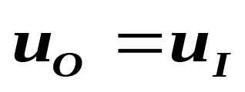
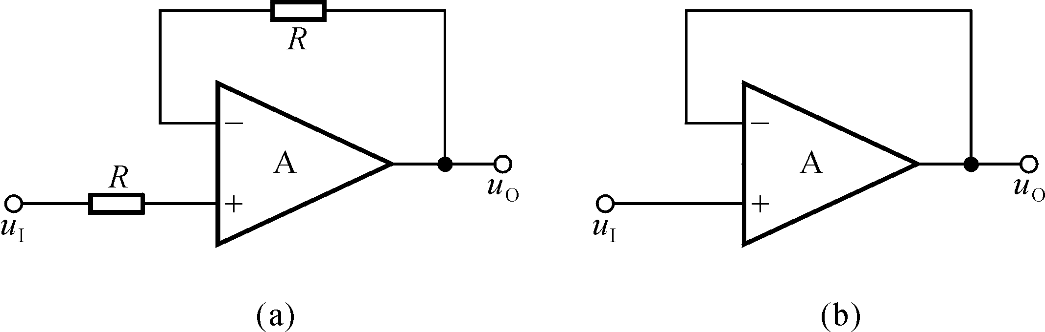
6.2 工作于线性区集成运放的典型电路
（3）电压跟随器：
将输出电压全部反馈到反相输入端
特点：输入电阻大，输出电阻小

Slide 14
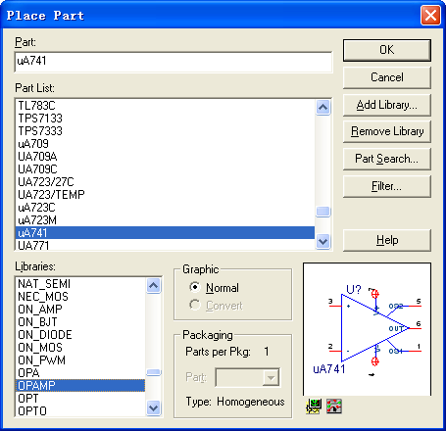
基本集成运算放大电路的仿真
集成运算放大器的模型：
1，电路宏模型：
OPAMP库
运算放大器库
uA741
LM358

Slide 15
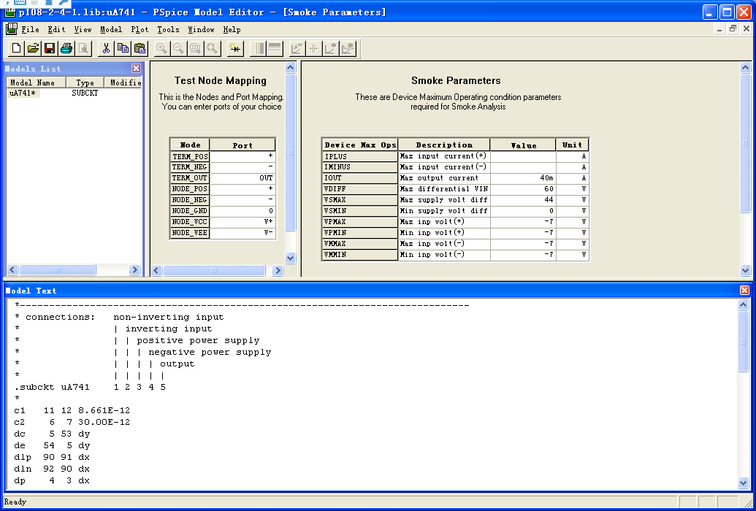
基本集成运算放大电路的仿真

Slide 16
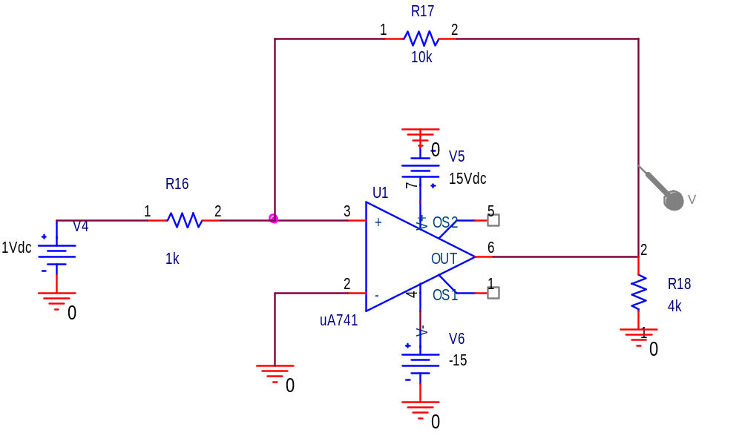
基本集成运算放大电路的仿真
E.20

Slide 17
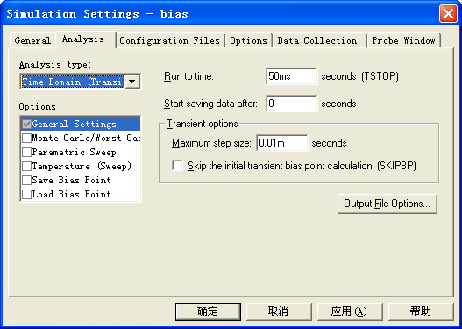
基本集成运算放大电路的仿真

Slide 18
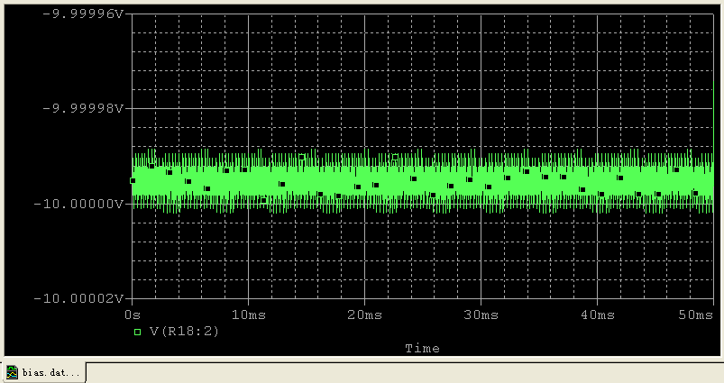
基本集成运算放大电路的仿真

Slide 19
基本集成运算放大电路的仿真
正反馈？仿真？实际？

Slide 20
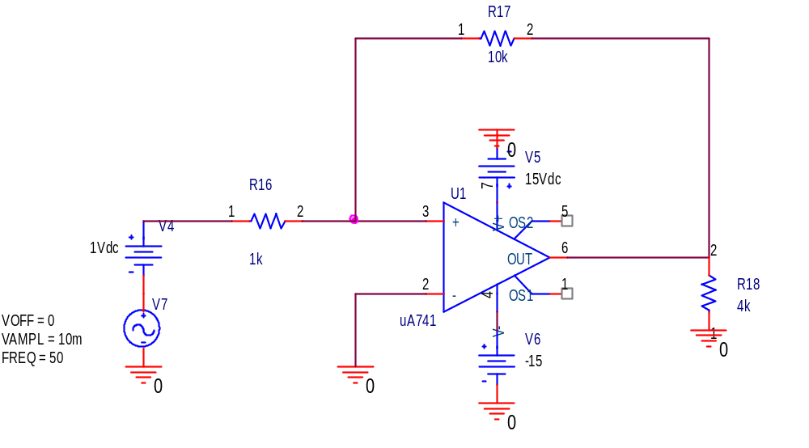
基本集成运算放大电路的仿真
E.21
人为的加入扰动信号，发现运算工作在非线性区

Slide 21
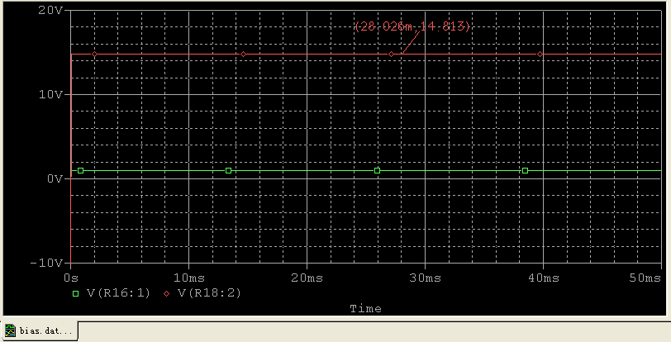
基本集成运算放大电路的仿真

Slide 22
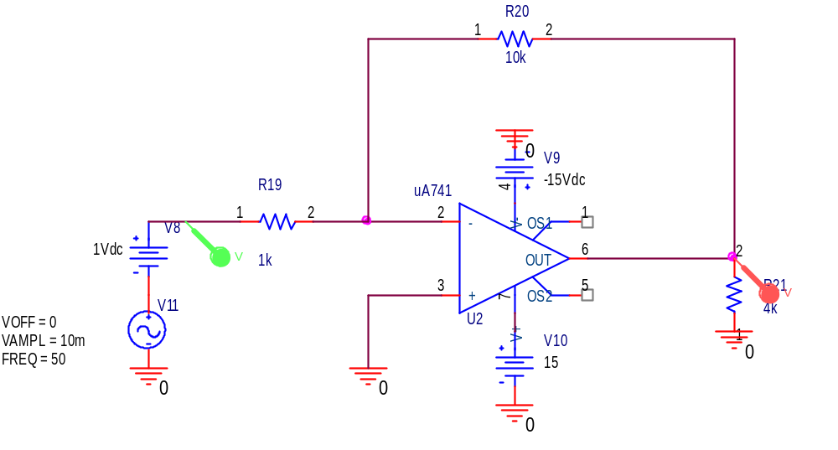
基本集成运算放大电路的仿真

Slide 23
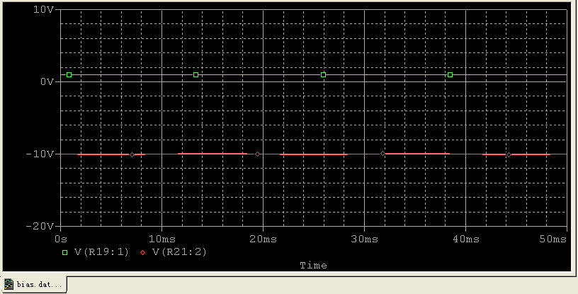
基本集成运算放大电路的仿真

Slide 24
设计典型反向或者同相放大器的几点原则：
1，反向或同相运算放大器电路R的选择取值范围为：1k-1M。
2，单级反向或同相运算放大器电路的放大倍数为0.01-100。
3，一般运算放大器的工作频率0-10kHz。
4，放大倍数越大，带宽越小。（增益带宽积恒定）

Slide 25
基本集成运算放大电路的仿真
集成运算放大器的模型：
1，数学模型(建模uA741)：
集成运放的符号和电压传输特性

Slide 26
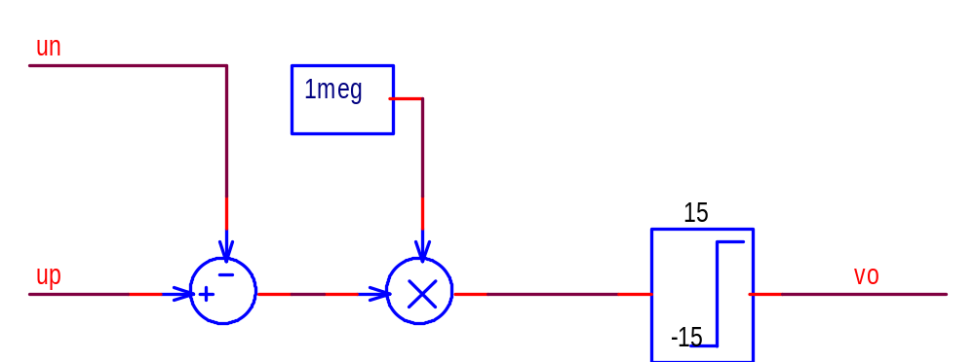
基本集成运算放大电路的仿真

Slide 27
基本集成运算放大电路的仿真
理想运放：
r_{i} 大: 几十kΩ ∼ 几百 kΩ
r_{i} → ∞
带宽很大
带宽 → ∞
r_{o} 小：几十 ∼ 几百Ω
r_{o} → 0
A _{o} 很大: 10⁴ ∼ 10⁷
A_{o} → ∞

Slide 28
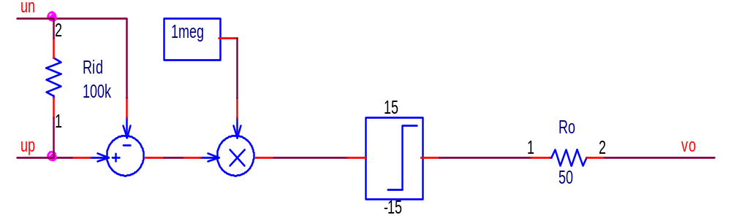
基本集成运算放大电路的仿真
（不考虑频率特性）实际运放的数学模型

Slide 29
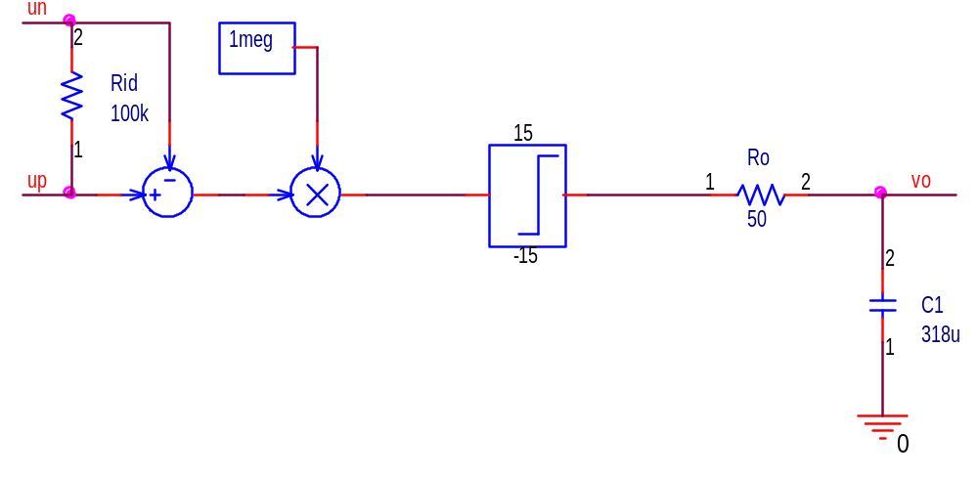
基本集成运算放大电路的仿真
（考虑频率特性）实际运放的数学模型

Slide 30
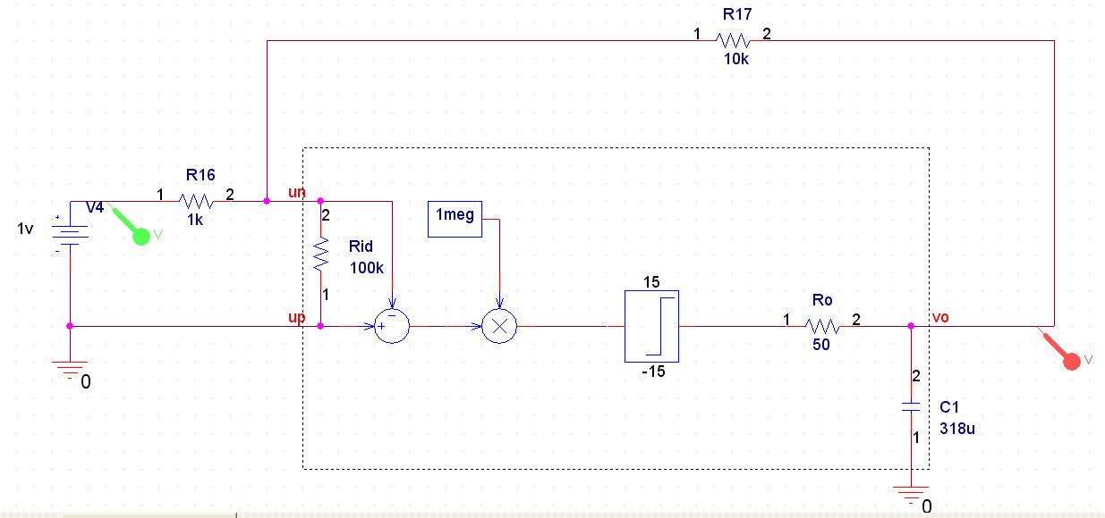
基本集成运算放大电路的仿真
E.19

Slide 31
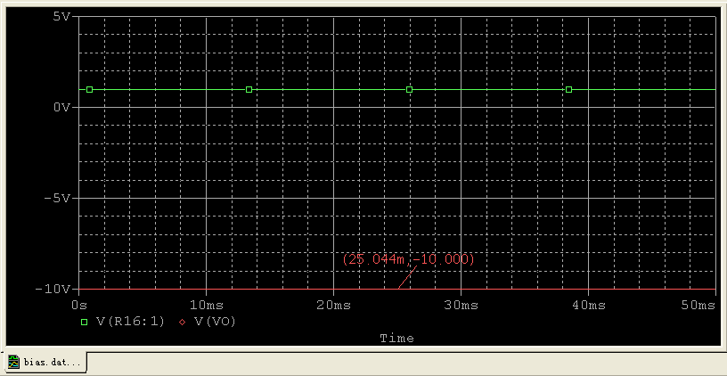
基本集成运算放大电路的仿真

Slide 32
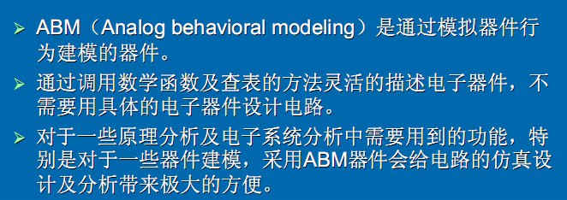
数学模型——仿真行为模型
ABM：包含一个可以应用于信号的数学运算的库

Slide 33
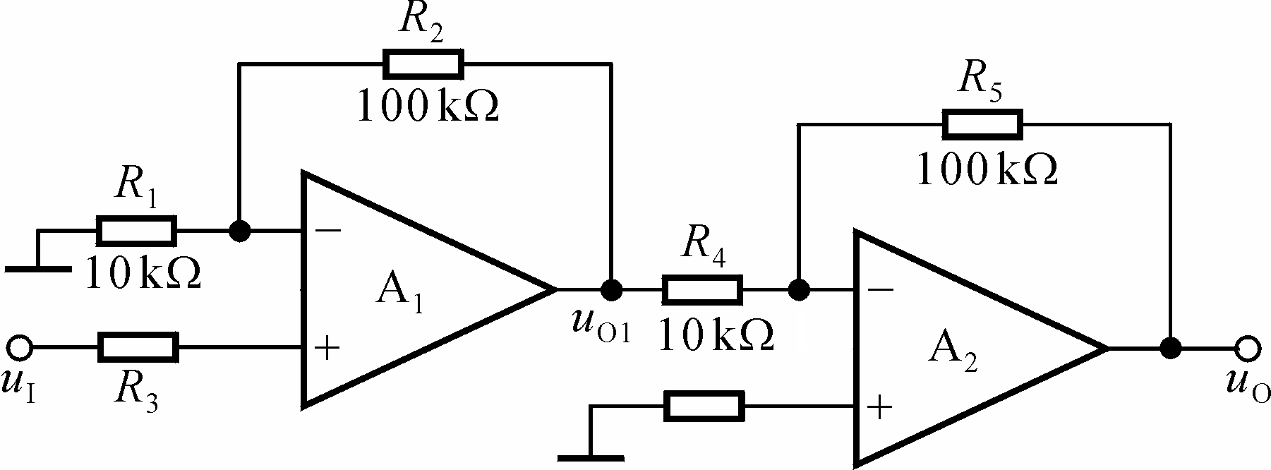
6.3 三个基本典型电路的应用
应用（1）
多级放大电路——级联
2级反向放大器级联，放大倍数100倍

Slide 34
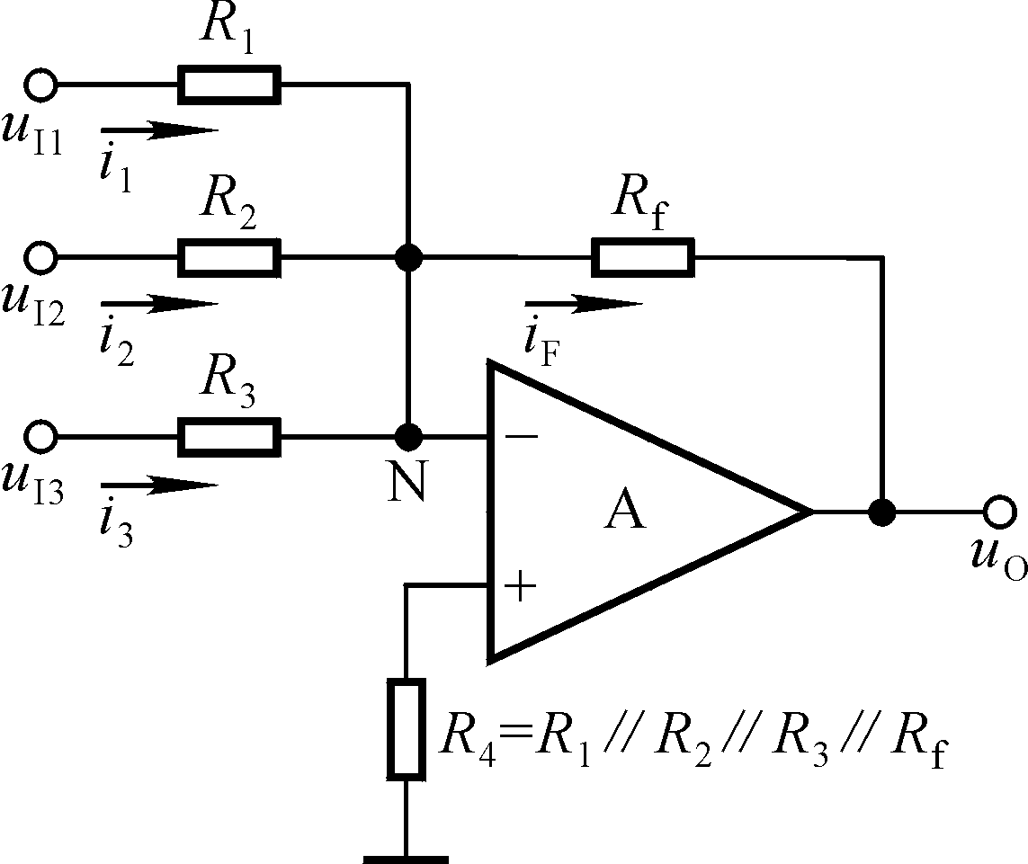
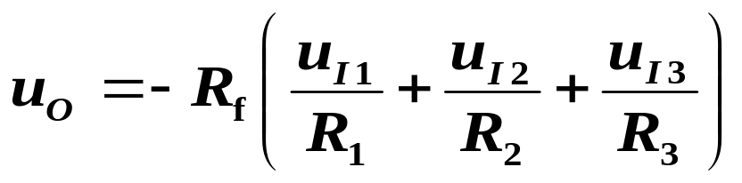
6.3 三个基本典型电路的应用
应用（2）：
反相求和运算电路：
实际应用时可适当增加或减少输入端的个数，以适应不同的需要

Slide 35
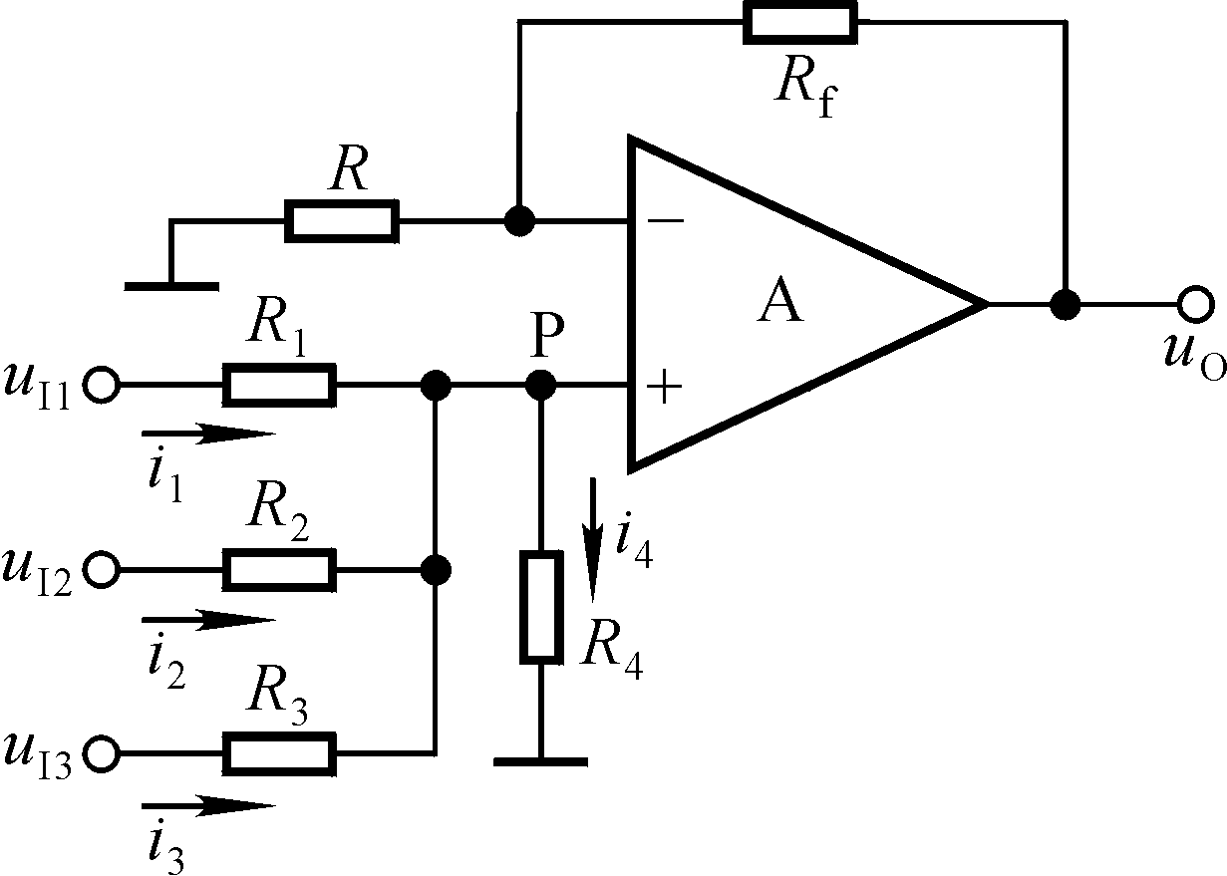

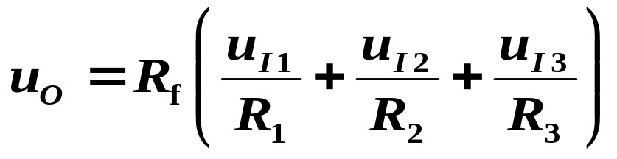
6.3 三个基本典型电路的应用
应用（3）：
同相求和运算电路：

Slide 36
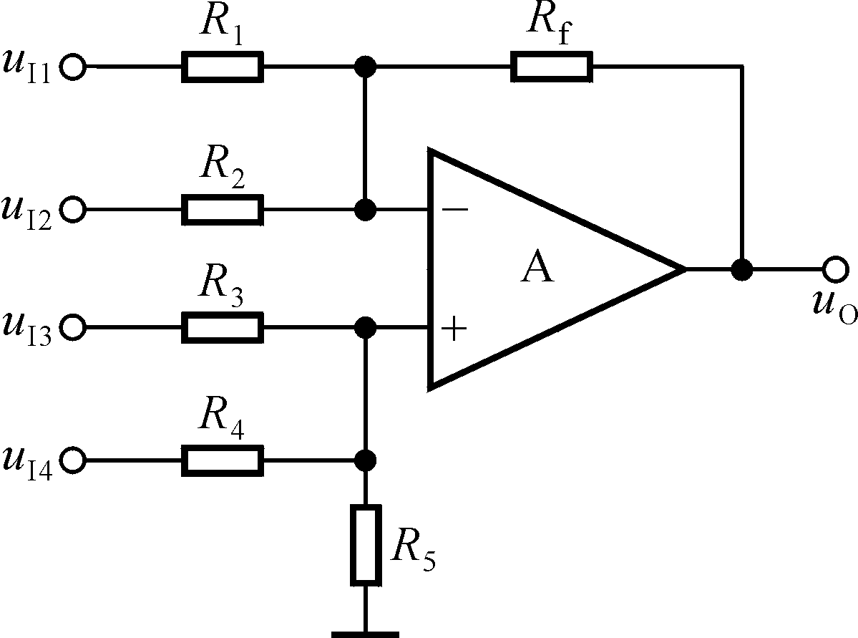

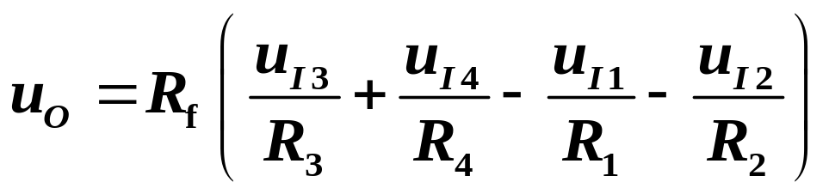
6.3 三个基本典型电路的应用
应用（4）：
加减运算电路
实际应用时减少输入端的个数，
构成差分放大电路。

Slide 38
6.4 三个基本典型电路构成的有源滤波器
滤波器：是一种能使有用频率信号通过，而同时抑制或衰减无用频率信号的电子装置。
一、滤波电路的种类
1. 按信号性质分类
模拟滤波器和数字滤波器
2. 按所用元件分类
无源滤波器和有源滤波器
3. 按电路功能分类:
LPF：低通滤波器
HPF：高通滤波器
BPF：带通滤波器
BEF：带阻滤波器
APF：全通滤波器
4. 按阶数分类:
一阶，二阶 … 高阶

Slide 39
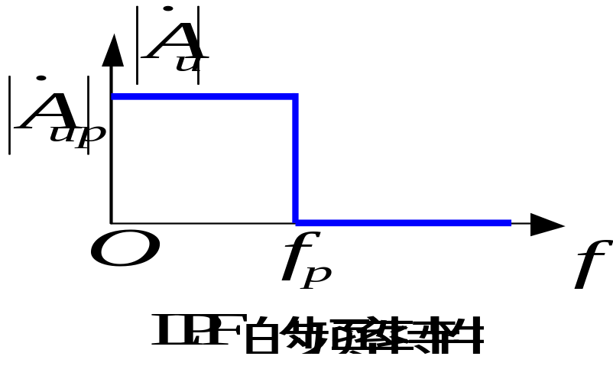
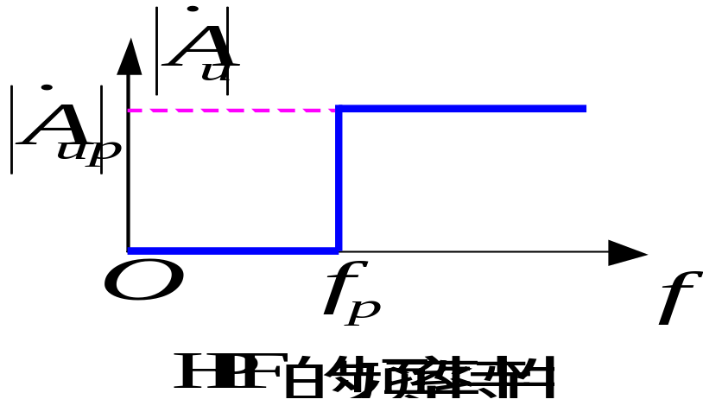
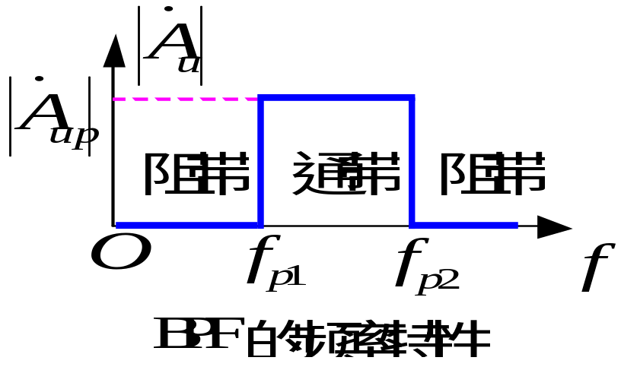
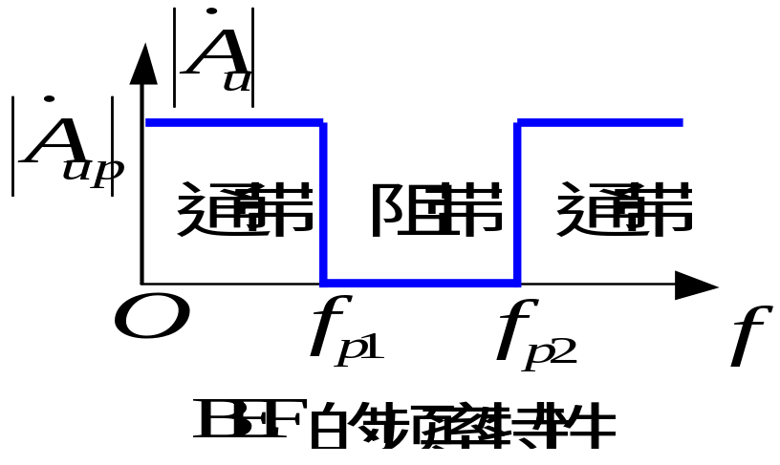
理想低通滤波器（LPF）
高通滤波器（HPF）
带通滤波器（BPF）
带阻滤波器（BEF）

Slide 40
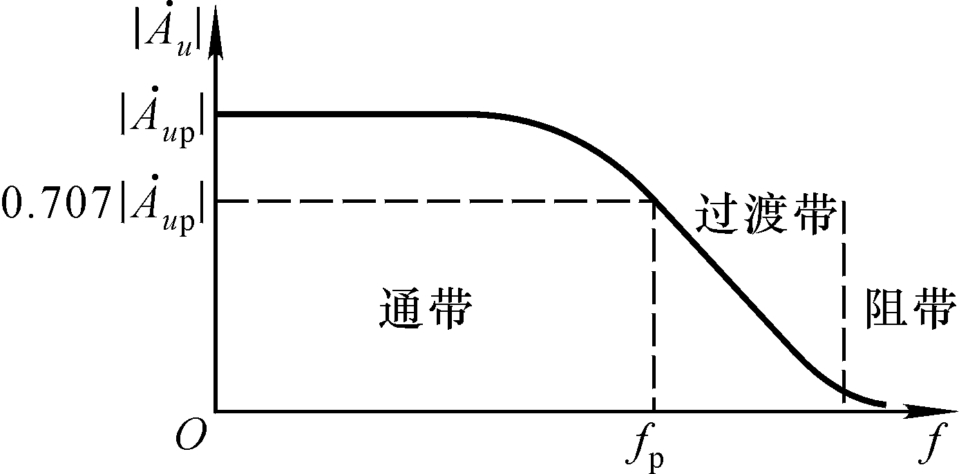
滤波器的幅频特性
通带电压增益
通带截止频率
过渡带越窄，频率特性越陡，越接近理想滤波器的特性，电路的选择性越好，滤波特性越好。
主要指标：通带电压增益A_{up}、通带截止频率f_{p}、过渡带的斜率。

Slide 41
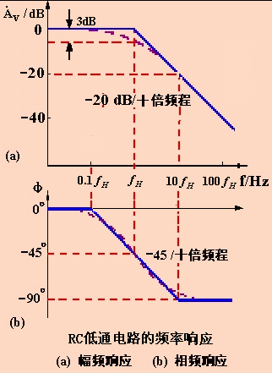
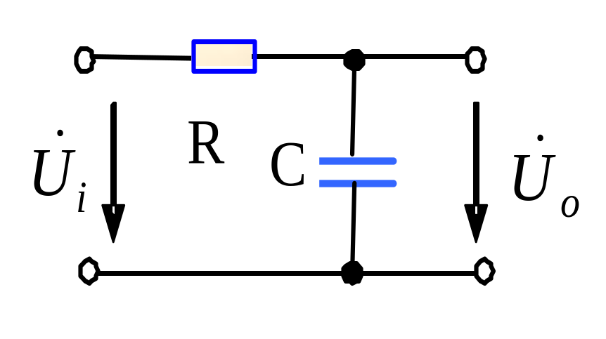
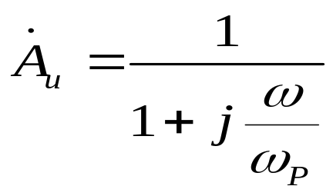
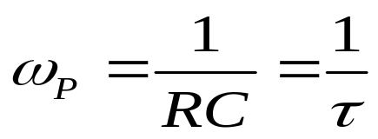
RC低通滤波器
无源滤波电路缺点:
带载能力很差，当负载变化时，其放大倍数减小，上限截止频率增大；

Slide 42





有放大作用
运放输出，带负载能力强
(一)、同相输入一阶低通滤波器
特性不理想，边沿不陡

Slide 43



(二)、同相输入二阶低通滤波器
边沿比较陡，
但是fp远离f0
f_{p}=0.37f_{o}，衰减斜率为 -40dB/十倍频程

Slide 44



(三)、压控电压源二阶低通滤波电路

Slide 45

(四)、反相输入一阶低通滤波电路
反相输入一阶低通滤波电路

Slide 46

(五)、反相输入二阶低通滤波电路
反相输入简单二阶低通滤波电路

Slide 47

(六)、多路反馈反相输入低通滤波电路

Slide 48
有源高通滤波器、有源带通滤波器、带阻滤波器，都可通过类似方法设计。
具体电路参考“模拟电子电路”

Slide 49

集成运算放大器滤波电路的仿真
E.22

Slide 50

集成运算放大器滤波电路的仿真

Slide 51

集成运算放大器滤波电路的仿真

Slide 53

集成运算放大器电路的设计与仿真
设计并制作具有放大、滤波器，其电路组成如图所示:
一、，放大器输入正弦信号电压峰峰值Vpp为10mV，电压增益为40dB，通频带为100Hz～300kHz，放大器输出电压无明显失真。

Slide 54
集成运算放大器电路的设计与仿真
1，分解指标
①10mV的输入信号，要求我们的放大器的前级输入电阻要尽可能的大。“最好选择同相放大器。”
②电压增益40dB，说明放大倍数为100倍。
同相放大器单级或者多级可实现放大倍数为100倍。
③通频带为100Hz-300kHz。计算增益带宽积。
若选择单级电路实现，增益带宽积为300k*100=30meg。
若选择两级电路实现，且每级电路的增益为10倍。那么每级电路的增益带宽积为3meg，因为两级串联后，fh=0.64fh1，所以一定要选择增益带宽积为6meg以上的运算放大器。

Slide 55
集成运算放大器电路的设计与仿真
2，选择电路。
考虑到信号比较弱，所以最好采用“同相放大电路”提高输入阻抗；
两级电路实现，采用两级同相放大电路”实现，每级放大倍数为10倍。

Slide 56

集成运算放大器电路的设计与仿真

Slide 57
集成运算放大器电路的设计与仿真
3，选择运放类型。
每级电路的放大倍数为10倍，要求通过的信号为100Hz-300kHz。
计算每级电路的增益带宽积至少为3megHz。
查看运放的pdf，选择合理的运算放大器。
UA741？ LM358？
LF353？ NE5532？
学会看手册！为什么选择“NE5532”

Slide 58

集成运算放大器电路的设计与仿真
第一部分示例电路
譬如：我们利用两级反向放大电路实现了100倍的放大，即40dB

Slide 59
集成运算放大器电路的设计与仿真
设计典型反向或者同相放大器的几点原则：
1，反向或同相运算放大器电路R的选择取值范围为：1k-1M。
2，单级反向或同相运算放大器电路的放大倍数为0.01-100。
3，一般运算放大器的工作频率范围0-10kHz。
4，放大倍数越大，带宽越小。（增益带宽积恒定）

Slide 61
集成运算放大器电路的设计与仿真
二，滤波器可设置为低通滤波器，其-3dB截止频率fc为1kHz。高频段以40db衰减。

Slide 62

集成运算放大器电路的设计与仿真
1，分解指标
①高频段40dB衰减，说明是二阶电路。
可以由单级二阶滤波电路或者两级一阶滤波电路串联完成。
为了方便起见，使用单级二阶滤波电路。如下所示：

Slide 63
集成运算放大器电路的设计与仿真
1，分解指标
②其-3dB截止频率fc为1kHz
前级的通频带放大倍数为100倍，40dB。高频段以40dB/dec衰减。
fc处的放大倍数为37dB。
通频带内该级电路的增益为1。输入电压与输出电压同相位。选择差分同相放大器。

Slide 64
集成运算放大器电路的设计与仿真
第二部分示例电路
同相差分放大器，
R1=R2
放大倍数为1：1，
保证了同频带的放大倍数为40dB

Slide 65

集成运算放大器电路的设计与仿真
APP.1
总体示例电路

Slide 66

集成运算放大器电路的设计与仿真

Slide 67

集成运算放大器电路的设计与仿真

Slide 68

提高部分
要求同上，但是允许进入AD芯片的信号电压范围仅为为0-3V。修改第一部分和第二部分的电路结构使之满足AD采样的要求。

